Slide 1
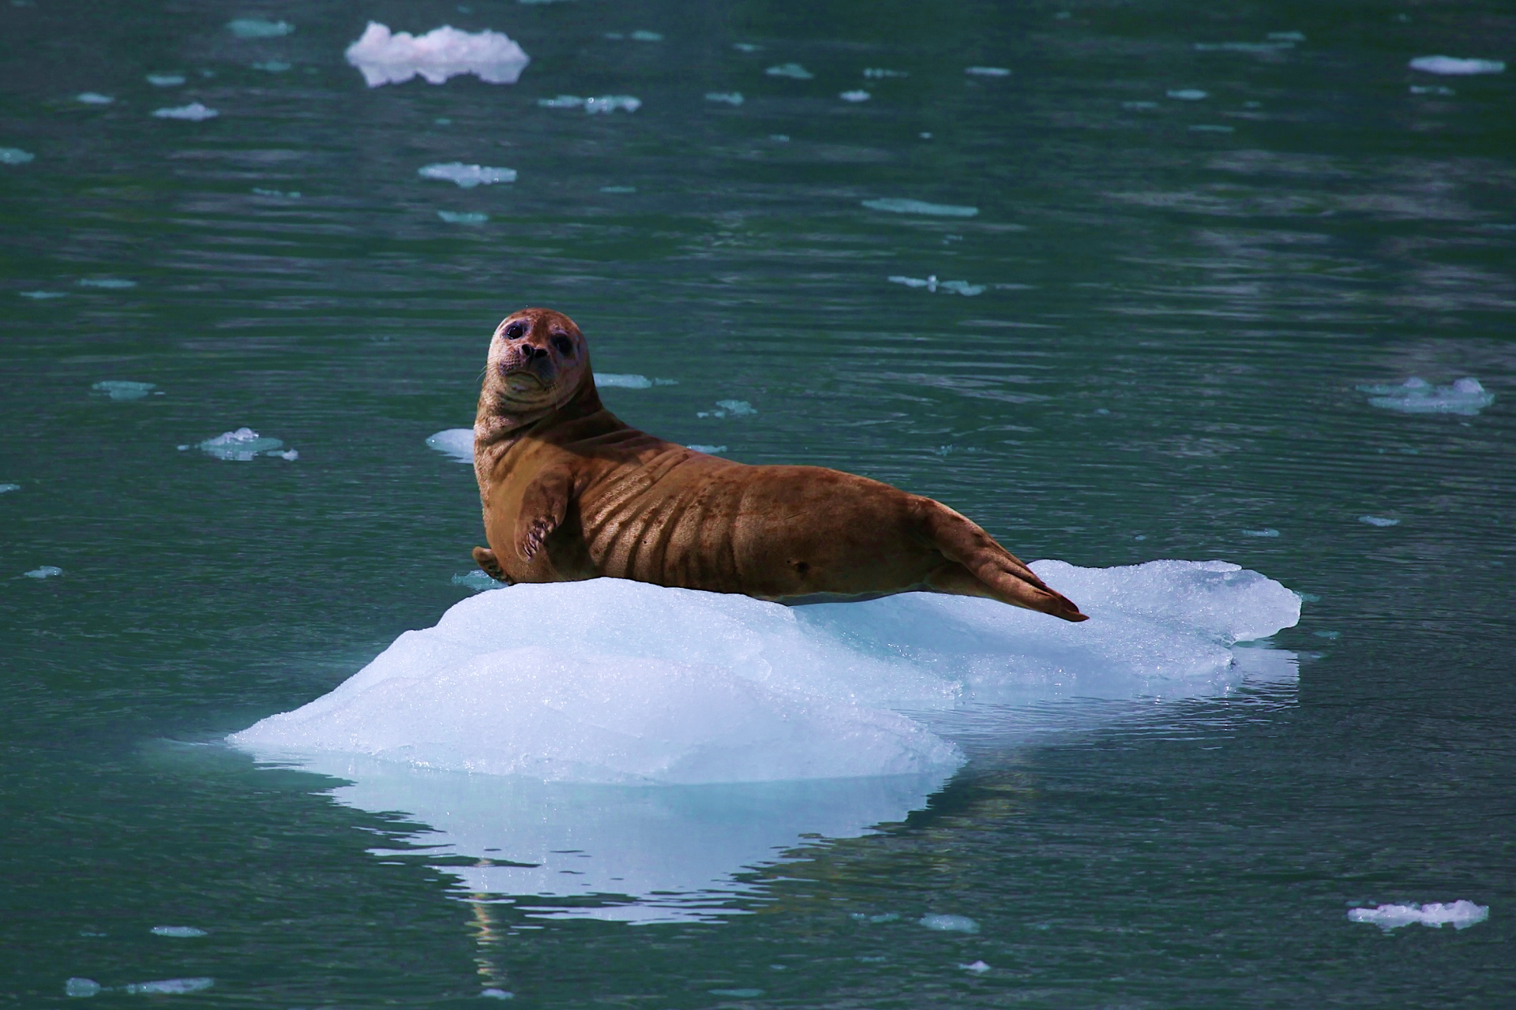
SEAL RUNNER
20/11/2022
Blomme Kimberley – Boltryk Alicia – Jetti Omar – Putmans Antoine –Yamamoto Guilherme
wireframes

Slide 2

MENU HOME :
Start : envoie sur la
page store
Login : envoie sur la
page de Login
Ranking : envoie sur la
page des Scrores

Slide 3
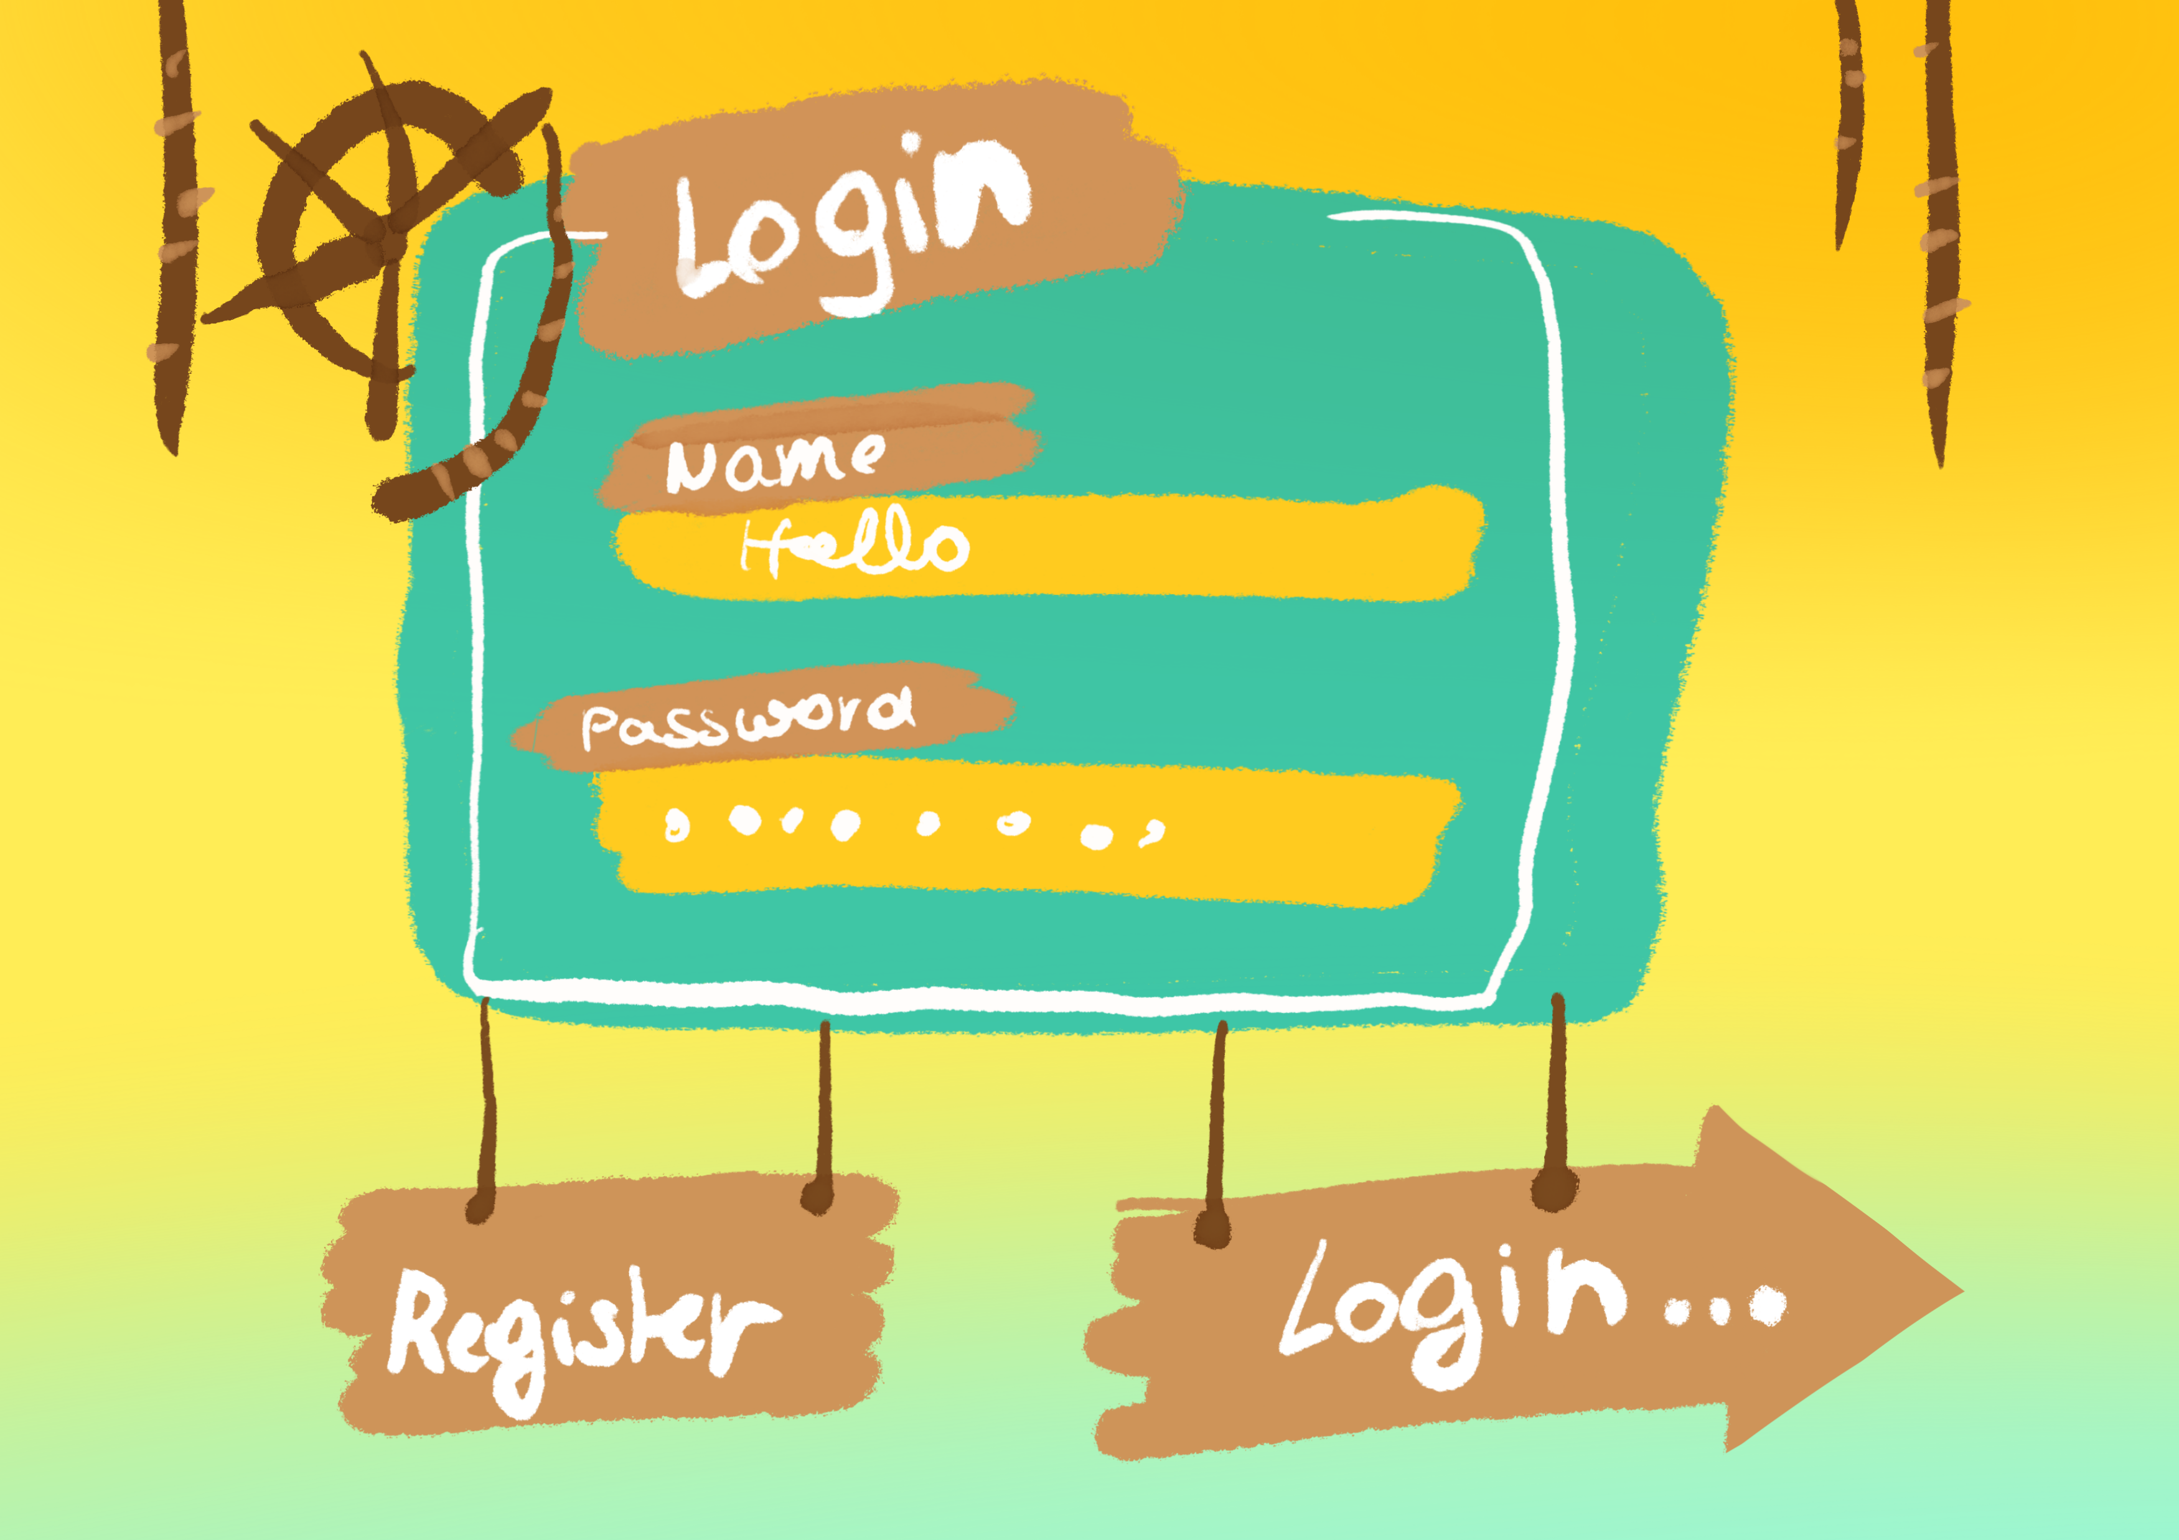
PAGE LOGIN:
Register : envoie sur la
page register
Login …: connecte l’utilisateur
Retour sur la page home

Slide 4
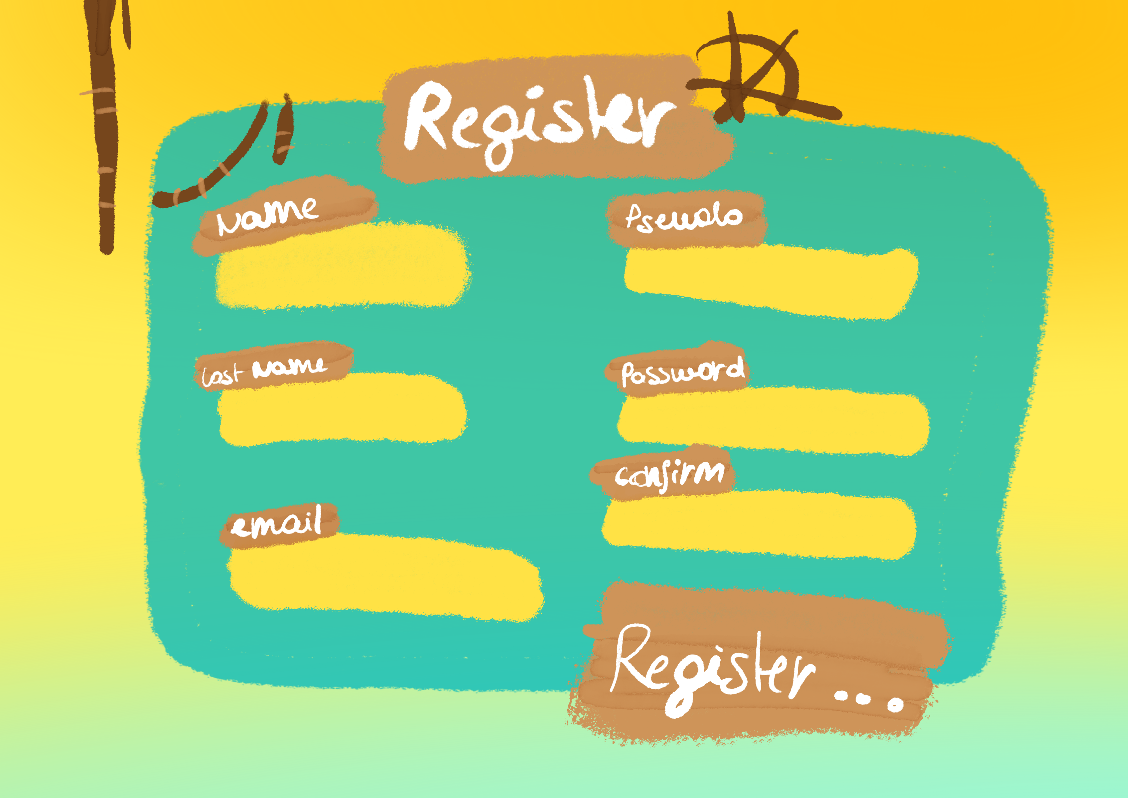
PAGE REGISTER:
Register …: Enregistre l’utilisateur
Retour sur la page login
Accept policy

Slide 5

MENU HOME (utilisateur connecté) :
Start : envoie sur la
page store
Logout : deconnecte l’utilisateur
Ranking : envoie sur la
page des Scrores

Slide 6
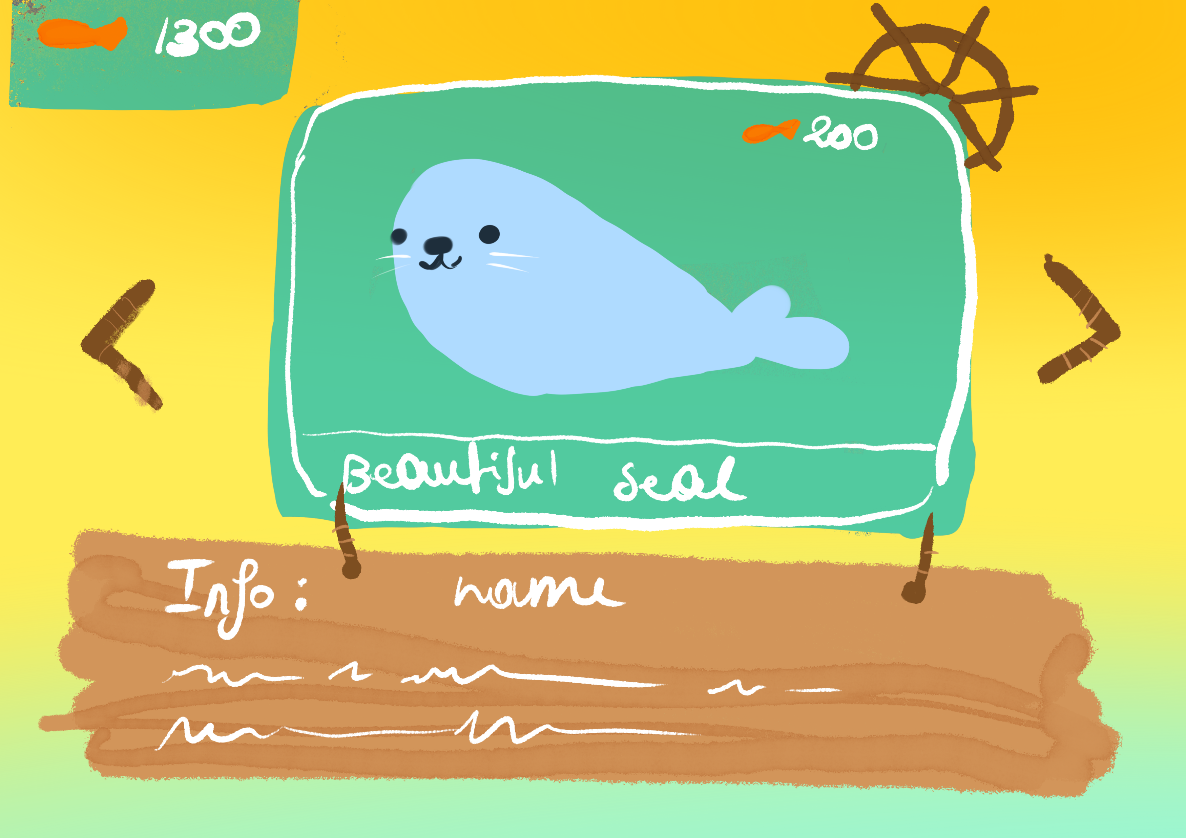
STORE :
Centre : visualisation du skin
Info : skin
information sur l’espèce animal resprésentée par le
Haut-Gauche : porte feuille de l’utilisateur
Play : envoie sur le jeu

Slide 7
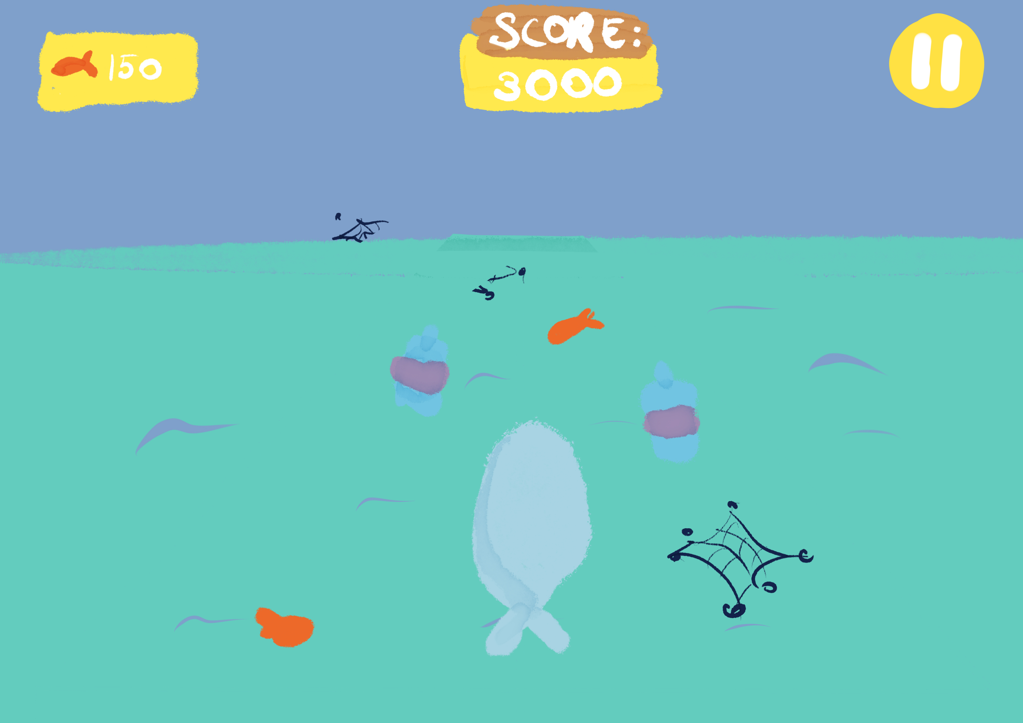
LE JEU :
Haut-Centre : score
Haut-Gauche : porte feuille de l’utilisateur
Haut-Droite : ouvre le menu pause

Slide 8
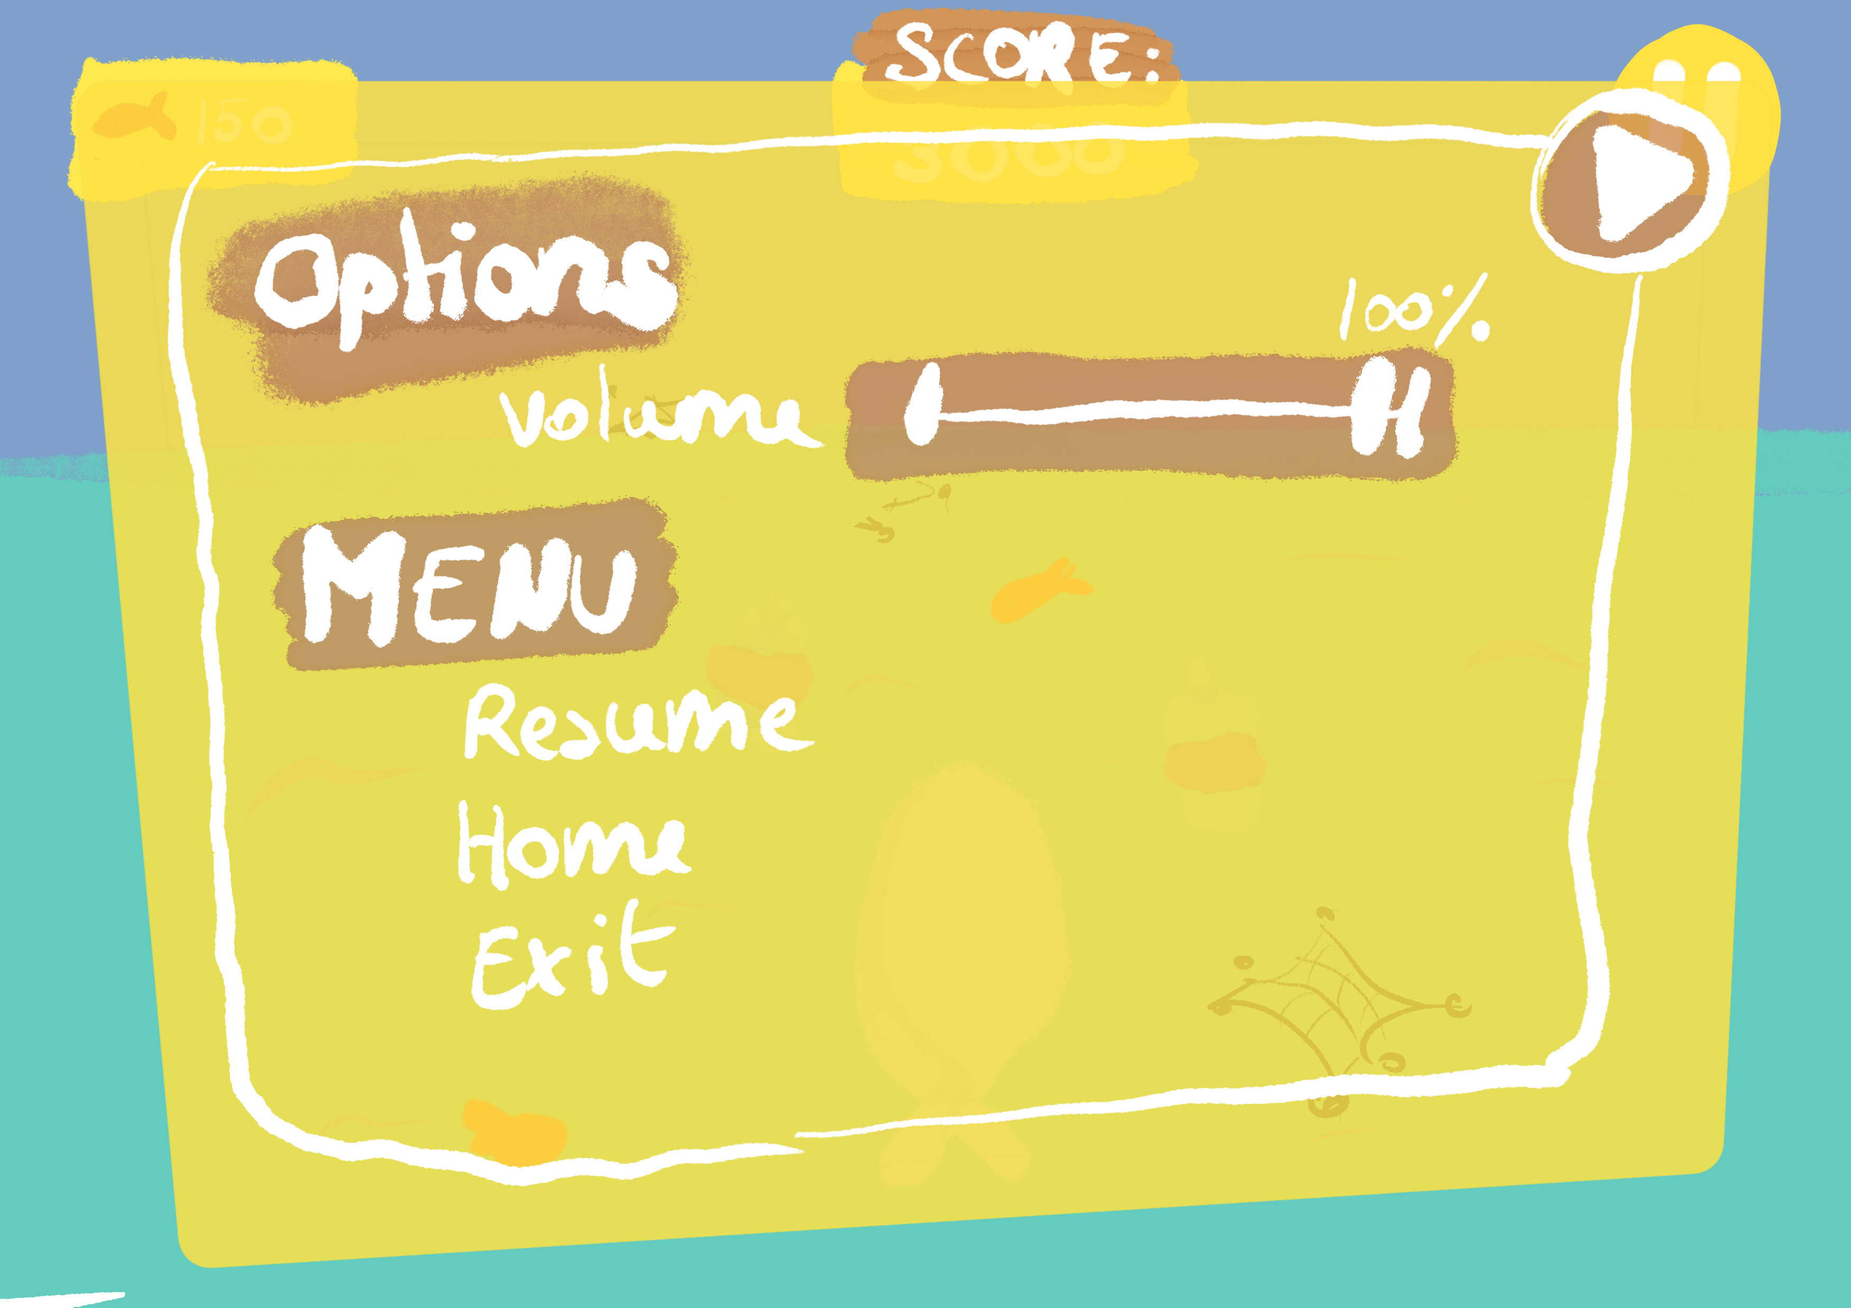
MENU PAUSE :
Volume : change le volume
Resume : continue le jeu
Home : renvoie au menu home
Exit : ferme le jeu

Slide 9
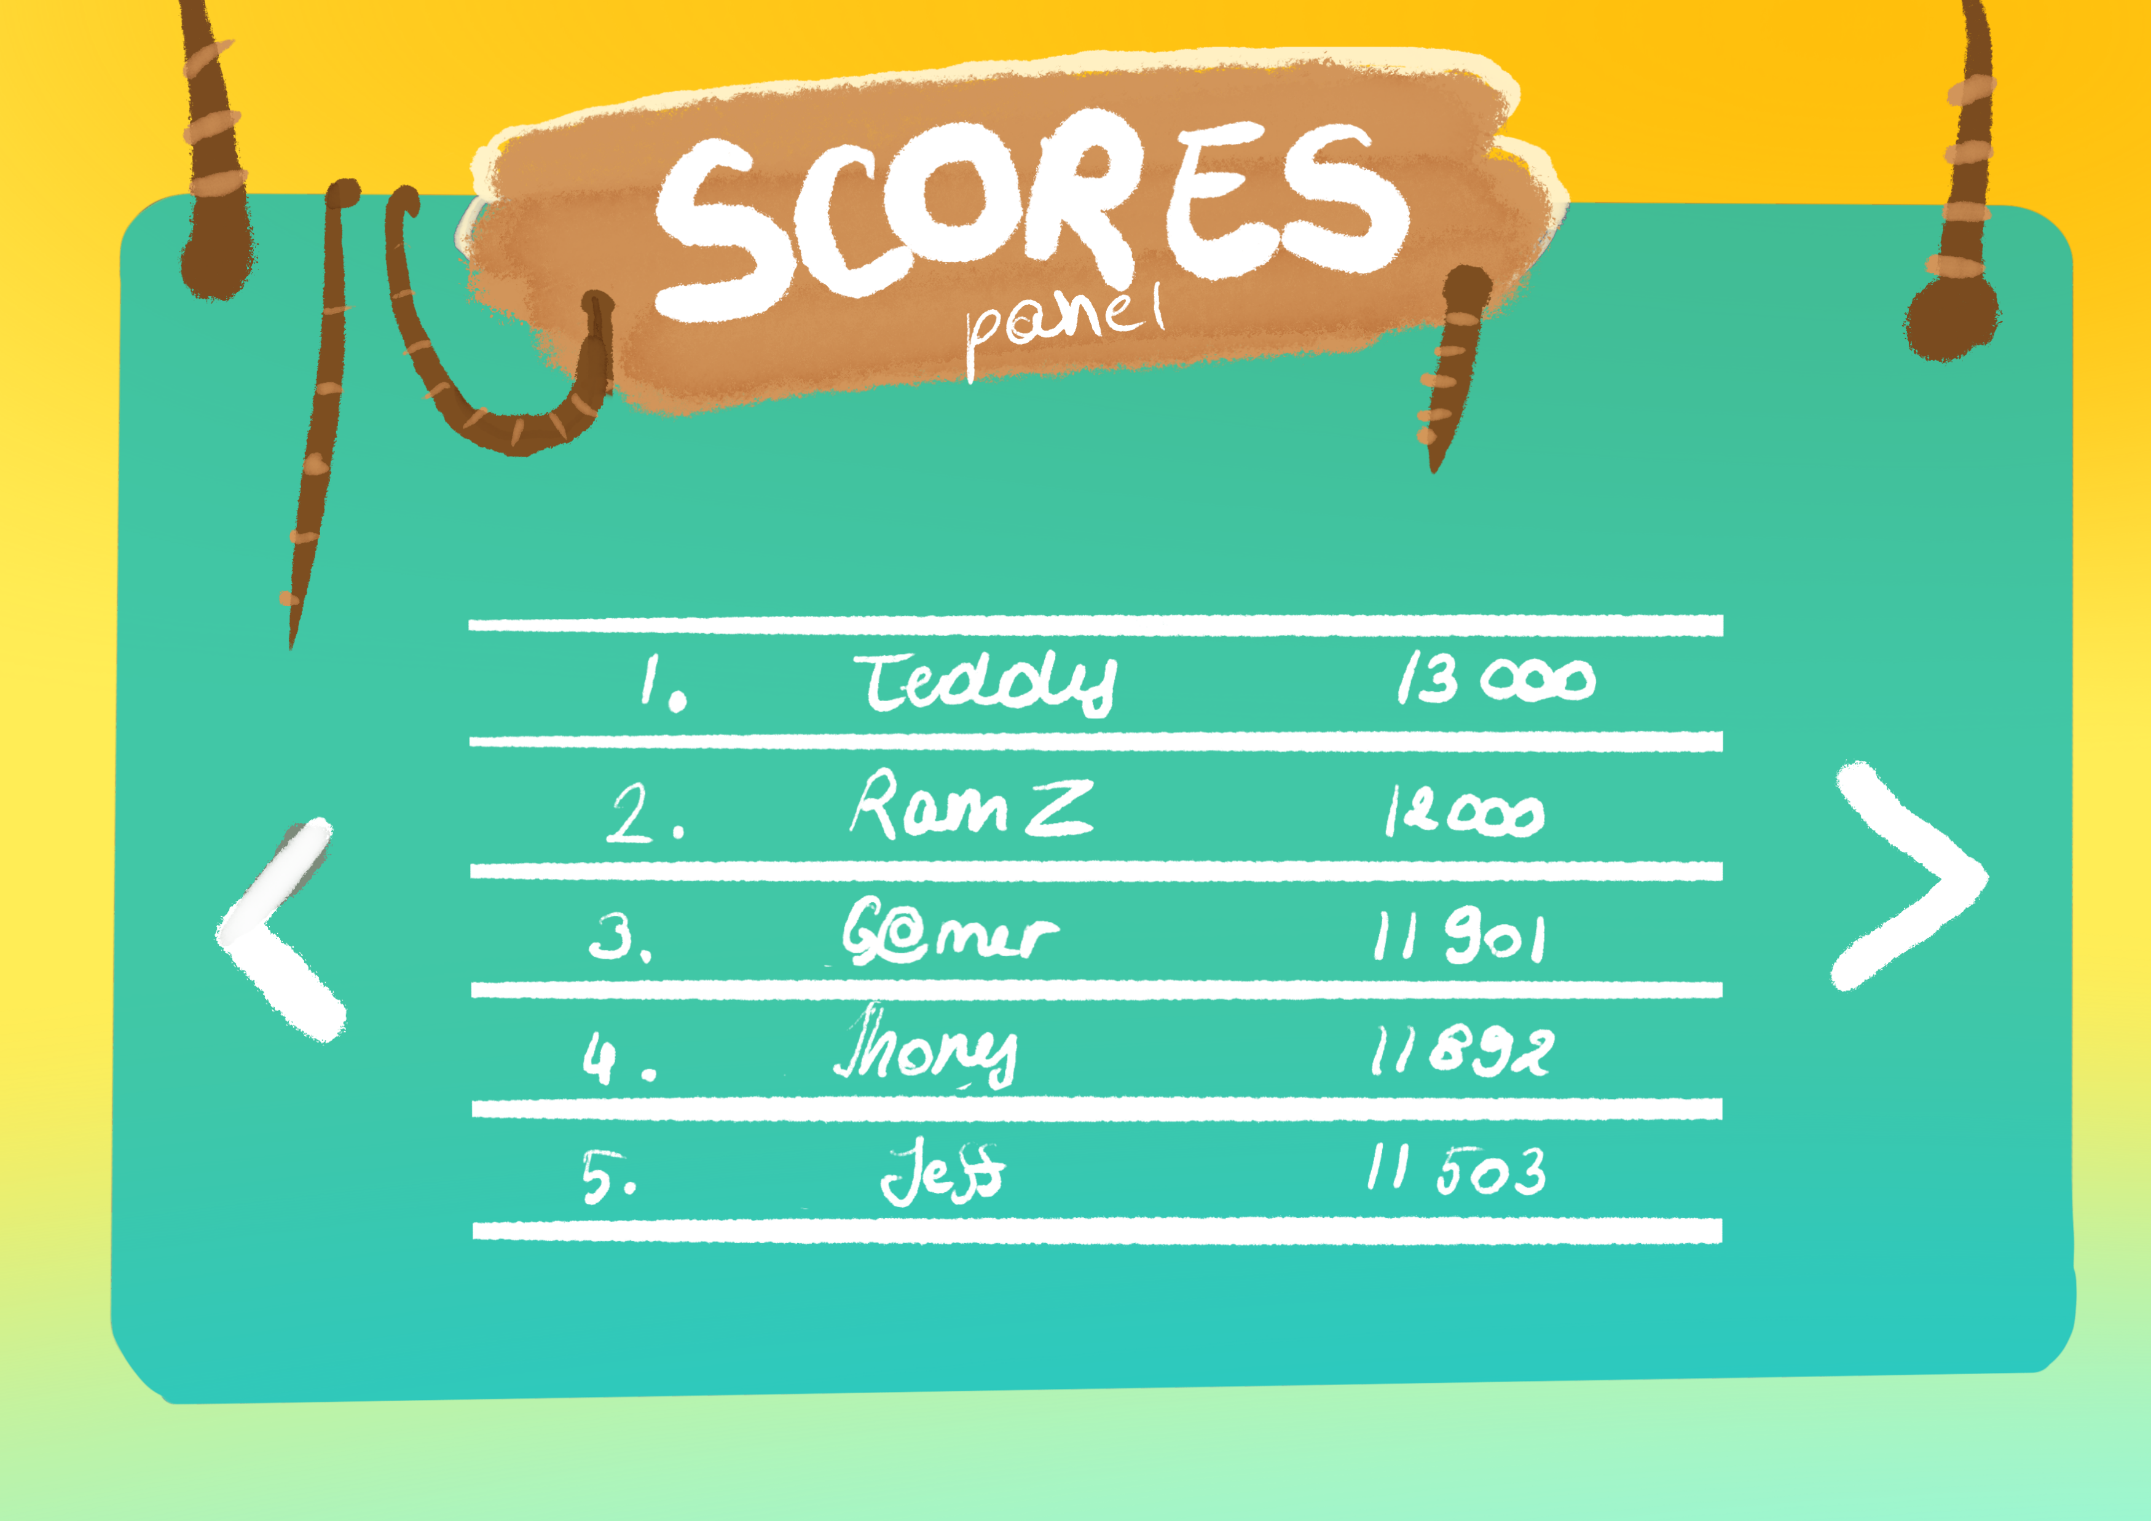
PANNEAU DES SCORES:
Flèches : affiche les scores 5 personnes par 5 personnes
Centre : Scores des joueurs avec leur pseudo
Bas-Gauche : fleche retour menu home

